Slide 1
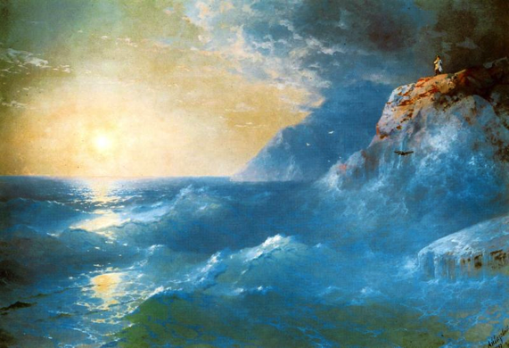
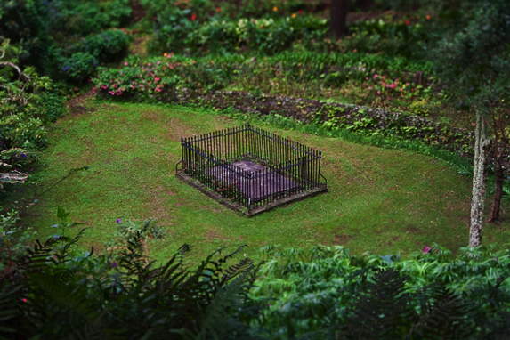
Империя Наполеона развалилась, а сам - умер пленником на пустынном острове Святой Елены. Порабощенные им народы Европы восстановили с с помощью России свою национальную независимость.
И.К. Айвазовский
"Наполеон на острове св. Елены"
Могила Наполеона

Slide 2
Велико значение Бородинского сражения в Отечест­венной войне 1812 года. Русские войска, руководимые прославленными начальниками, сплоченные сознанием своего долга и преисполненные горячей любви к Родине, показали замечательные образцы искусного маневра на поле боя, стойкости и активности; они дали блестящий пример взаимодействия родов войск и взаимной выручки. Русские воины показали в сражении свои высокие моральные и боевые качества, проявив непоколебимую стойкость и упорство, отвагу и мужество. Л. Н. Толстой в « Войне и мире » писал, что « прямым следствием Бородинского сражения было беспричинное бегство Наполеона из Москвы, возвращение по Старой Смоленской дороге, погибель пятисоттысячного нашест­вия и погибель наполеоновской Франции... » Неприятель после Бородино стал выдыхаться и постепенно подвигаться к гибели. Уже под Тарутином и Малоярославцем Наполеон и его маршалы поняли, что бородинская смертельная схватка не кончена, а продолжается, хотя и с большим перерывом. С древнейших времен войны оказывали самое негативное воздействие на окружающий нас мир и на нас самих. По мере развития человеческого общества и технического прогресса войны становились все более ожесточенными, и все сильнее они влияли на природу. Сначала потери природы в силу малых возможностей человека были невелики, но постепенно они стали сначала заметными, а затем и катастрофическими. Во время ВСЕХ войн страдают и люди, и природа
ВЫВОДЫ

Slide 3
Список использованой литературы. Слайд 2 -http://warstar.info/borodino_pruntsov/borodino.htm#1 и http://warstar.info/borodino_pruntsov/borodino_ilustr.html слайд 3 - ----//---- слайд 4 - ----//---- слайд 5 - ----//---- слайд 6 -http://statehistory.ru/books/Borodinskaya-bitva-26-avgusta-1812-goda/1 Слайд 7 -http://warstar.info/borodino_pruntsov/borodino.htm#1 и http://warstar.info/borodino_pruntsov/borodino_ilustr.html слайд 8 -http://statehistory.ru/books/Borodinskaya-bitva-26-avgusta-1812-goda/1 Слайд 9 -http://warstar.info/borodino_pruntsov/borodino.htm#1 и http://warstar.info/borodino_pruntsov/borodino_ilustr.html

Slide 4
СПАСИБО ЗА ВНИМАНИЕ!

